Slide 1

برنامج: قيادة مجموعات العمل
لمدة يومين ||بواقع 10 ساعات
برنامج : قيادة مجموعات العمل 2025 أبو البراء، عادل الميلبي || https://asalmeelby.me

Slide 2
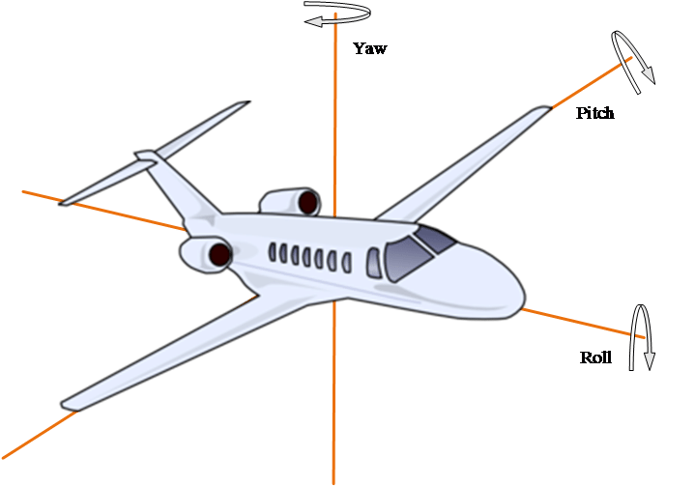
دور القائد في توجيه وتحفيز الفريق.
إدارة التحديات داخل فرق العمل.
توزيع المهام وتعزيز التعاون بين أعضاء الفريق.
اتخاذ القرارات بناءً على البيانات ومؤشرات الأداء.
برنامج : قيادة مجموعات العمل 2025 أبو البراء، عادل الميلبي || https://asalmeelby.me

Slide 3

تعزيز وعي المشاركين بدور القائد الفعّال في توجيه وتحفيز أعضاء الفريق.
تنمية مهارات التعامل مع التحديات التي تواجه الفرق أثناء العمل.
تأهيل المشاركين على توزيع المهام بشكل عادل وفعّال. وتعزيز التعاون والعمل بروح الفريق.
تمكين المشاركين من اتخاذ قرارات مبنية على البيانات ومؤشرات الأداء.
برنامج : قيادة مجموعات العمل 2025 أبو البراء، عادل الميلبي || https://asalmeelby.me

Slide 4


دور القائد في توجيه وتحفيز الفريق.
تأمل ذاتي: من هو القائد أو المدير ، الذي أثّر فيك إيجابيًا؟ ولماذا؟
برنامج : قيادة مجموعات العمل 2025 أبو البراء، عادل الميلبي || https://asalmeelby.me

Slide 5
دور القائد في توجيه وتحفيز الفريق.
نظرية القيادة التحويلية (Transformational Leadership) || James MacGregor Burns (1978)
القيادة من خلال الإلهام والتحفيز لتغيير الأتباع وتحقيق نتائج عظيمة.
"القيادة هي رفع دوافع وآمال أتباعك إلى مستويات أعلى من الاهتمام بالغايات المشتركة والمثل العليا."
الركائز الأساسية لبناء النظرية:
التحفيز الإلهامي، التأثير المثالي، الاعتبار الفردي، التحفيز الفكري
تحقيق التغيير الشخصي والجماعي من خلال الإلهام.
بناء رؤية مشتركة ترفع الطموحات.
تهتم بــ :
بناء قادة مستقبليين.
رفع الابتكار والدافعية.
المؤسسات التكنولوجية والتعليمية والتنموية.
Burns, J. M. (1978). Leadership.
Bass, B. M. & Riggio, R. E. (2006). Transformational Leadership.
برنامج : قيادة مجموعات العمل 2025 أبو البراء، عادل الميلبي || https://asalmeelby.me

Slide 6
دور القائد في توجيه وتحفيز الفريق.
نظرية القيادة الموقفية (Situational Leadership Theory) || Blanchard, Hersey (1969)
القائد يتكيف مع قدرات الفريق ومتطلبات الموقف.
"القيادة هي عملية التأثير في الأفراد لتحقيق أهداف معينة باستخدام أسلوب ملائم لحالتهم ومستوى استعدادهم."
الركائز الأساسية لبناء النظرية:
التوجيه، التدريب، الدعم، التفويض
التكيف مع جاهزية الأتباع.
مرونة القائد في تغيير سلوكه حسب الحاجة.
تهتم بــ :
قيادة مخصصة لكل فرد أو مجموعة.
مرونة في مختلف البيئات.
الشركات المتغيرة، المشاريع، الفرق الناشئة.
Hersey, P., & Blanchard, K. H. (1969).
Graeff, C. L. (1997).
برنامج : قيادة مجموعات العمل 2025 أبو البراء، عادل الميلبي || https://asalmeelby.me

Slide 7
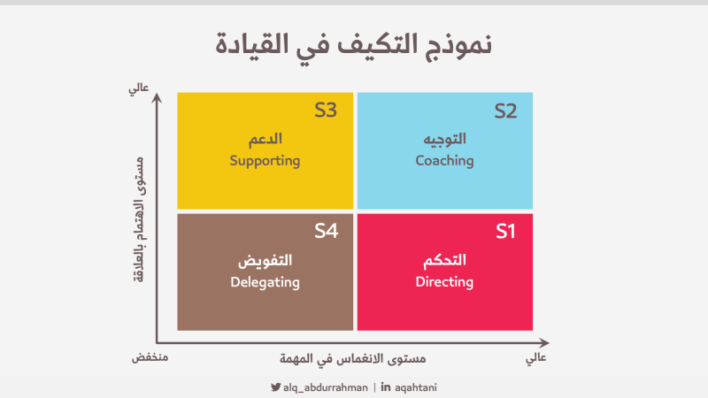
دور القائد في توجيه وتحفيز الفريق.
عبد الرحمن قعيّد القحطاني
برنامج : قيادة مجموعات العمل 2025 أبو البراء، عادل الميلبي || https://asalmeelby.me

Slide 8
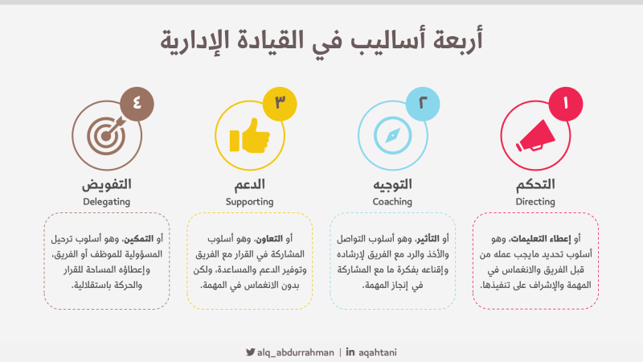
دور القائد في توجيه وتحفيز الفريق.
عبد الرحمن قعيّد القحطاني
برنامج : قيادة مجموعات العمل 2025 أبو البراء، عادل الميلبي || https://asalmeelby.me

Slide 9
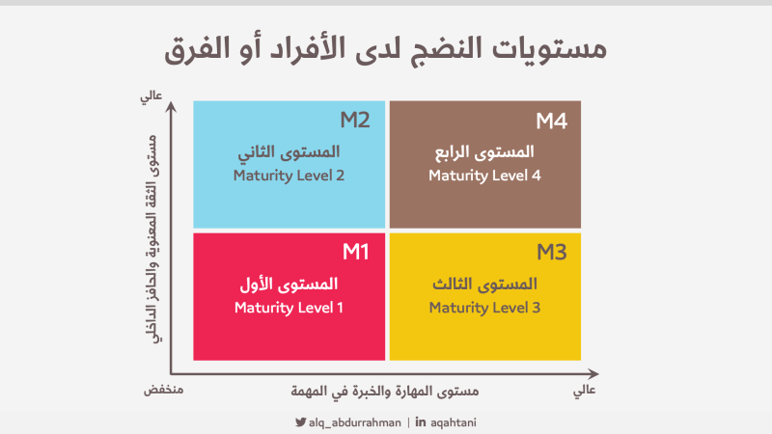
دور القائد في توجيه وتحفيز الفريق.
عبد الرحمن قعيّد القحطاني
برنامج : قيادة مجموعات العمل 2025 أبو البراء، عادل الميلبي || https://asalmeelby.me

Slide 10
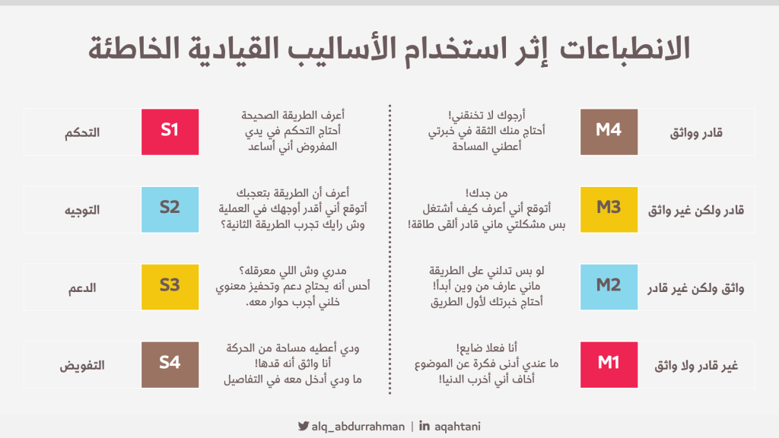
دور القائد في توجيه وتحفيز الفريق.
عبد الرحمن قعيّد القحطاني
برنامج : قيادة مجموعات العمل 2025 أبو البراء، عادل الميلبي || https://asalmeelby.me

Slide 11
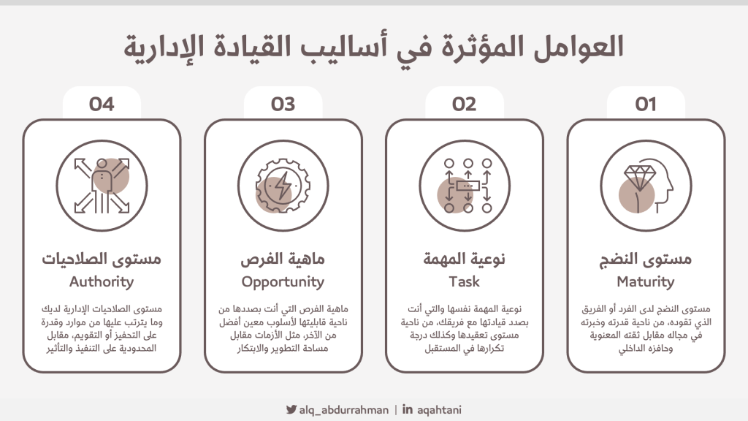
دور القائد في توجيه وتحفيز الفريق.
عبد الرحمن قعيّد القحطاني
برنامج : قيادة مجموعات العمل 2025 أبو البراء، عادل الميلبي || https://asalmeelby.me

Slide 12
دور القائد في توجيه وتحفيز الفريق.
نظرية السمات (Trait Theory) || Ralph Stogdill (1948)
القيادة تقوم على سمات فردية فطرية.
"القيادة ليست فقط نابعة من سمات فردية، بل من التفاعل مع البيئة والمتطلبات الاجتماعية."
الركائز الأساسية لبناء النظرية:
الذكاء، الثقة، الحزم، النزاهة.
القائد يولد بسمات مميزة.
القيادة طبيعة وليست مكتسبة فقط.
تهتم بــ :
دراسة السمات الفطرية والشخصية للقادة.
السياسة، المؤسسات العسكرية، التنافسية العالية.
Stogdill, R. M. (1948).
Northouse, P. G. (2021).
برنامج : قيادة مجموعات العمل 2025 أبو البراء، عادل الميلبي || https://asalmeelby.me

Slide 13
دور القائد في توجيه وتحفيز الفريق.
نظرية القيادة الخدمية (Servant Leadership Theory) || Robert K. Greenleaf (1970)
القيادة تبدأ من خدمة الآخرين وتمكينهم.
"القائد الحقيقي هو الذي يبدأ كخادم للآخرين، أولويته تنمية الناس وخدمتهم."
الركائز الأساسية لبناء النظرية:
خدمة الآخرين، التمكين، بناء المجتمع.
القيادة لأجل تمكين الآخرين وليس السيطرة عليهم.
تهتم بــ :
خلق بيئة مليئة بالثقة والانتماء.
المنظمات الخيرية، المؤسسات الاجتماعية، التعليم.
Greenleaf, R. K. (1977).
Eva, N. et al. (2019).
برنامج : قيادة مجموعات العمل 2025 أبو البراء، عادل الميلبي || https://asalmeelby.me

Slide 14
دور القائد في توجيه وتحفيز الفريق.
نظرية القيادة الأخلاقية (Ethical Leadership Theory) || Brown, Treviño, & Harrison (2005-2006)
القيادة بالاعتماد على مبادئ العدالة والشفافية والنزاهة.
"القيادة الأخلاقية هي إظهار السلوك المناسب وتعزيزه عبر الأفعال والعلاقات والتواصل الواضح."
الركائز الأساسية لبناء النظرية:
النزاهة، العدالة، القدوة الأخلاقية.
السلوك الأخلاقي كمحور التأثير القيادي.
تهتم بــ :
رفع التزام الفريق بالقيم.
تحسين بيئة العمل المؤسسي.
المؤسسات التعليمية، الشركات المسؤولة اجتماعيًا.
Brown, M. E., & Treviño, L. K. (2006).
Kalshoven, K. et al. (2011).
برنامج : قيادة مجموعات العمل 2025 أبو البراء، عادل الميلبي || https://asalmeelby.me

Slide 15
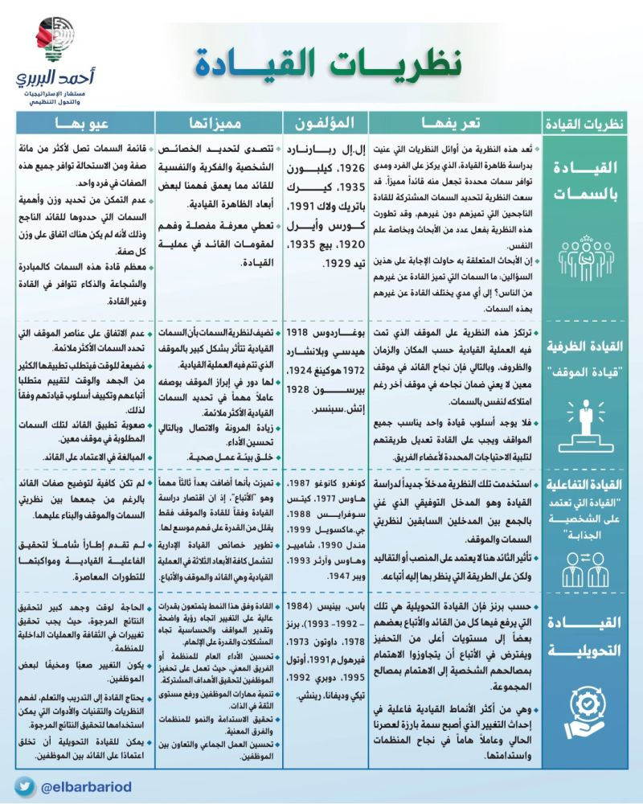

دور القائد في توجيه وتحفيز الفريق.
برنامج : قيادة مجموعات العمل 2025 أبو البراء، عادل الميلبي || https://asalmeelby.me

Slide 16
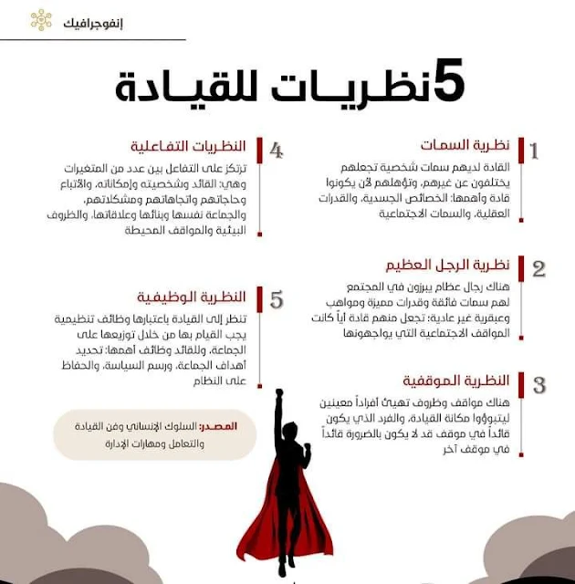
دور القائد في توجيه وتحفيز الفريق.
برنامج : قيادة مجموعات العمل 2025 أبو البراء، عادل الميلبي || https://asalmeelby.me

Slide 17

دور القائد في توجيه وتحفيز الفريق.
نقاش جماعي: أي نظريات القيادة تجد أنها تناسب بيئة عملك ويمكن من خلالها أن تحقق أهداف الفريق؟
برنامج : قيادة مجموعات العمل 2025 أبو البراء، عادل الميلبي || https://asalmeelby.me

Slide 18
دور القائد في توجيه وتحفيز الفريق.
عصف ذهني: من خلال خبرتك الوظيفية
ما هي طرق التحفيز الأكثر تأثيراً في الآخرين؟
برنامج : قيادة مجموعات العمل 2025 أبو البراء، عادل الميلبي || https://asalmeelby.me

Slide 19
دور القائد في توجيه وتحفيز الفريق.
🔹 التقدير العلني للجهود (مثل شهادة شكر أو تكريم أمام الزملاء)
🔹 منح الثقة وتفويض المسؤوليات
🔹 التواصل الإيجابي والمستمر
🔹 التحفيز المادي (مكافآت أو حوافز مالية)
🔹 فرص التطوير الشخصي والمهني (دورات تدريبية - مشاريع خاصة)
🔹 بيئة عمل داعمة ومحترمة
"وجود خطة تطوير وظيفي واضحة جعلني أشعر بأن جهدي له مستقبل."
برنامج : قيادة مجموعات العمل 2025 أبو البراء، عادل الميلبي || https://asalmeelby.me

Slide 20
برنامج: قيادة مجموعات العمل
لمدة يومين ||بواقع 10 ساعات
برنامج : قيادة مجموعات العمل 2025 أبو البراء، عادل الميلبي || https://asalmeelby.me

Slide 21
إدارة التحديات داخل فرق العمل.
استراتيجيات إدارة التحديات
أسباب ظهور التحديات
نماذج إدارة التحديات
برنامج : قيادة مجموعات العمل 2025 أبو البراء، عادل الميلبي || https://asalmeelby.me

Slide 22
إدارة التحديات داخل فرق العمل.
نماذج إدارة التحديات
استراتيجيات إدارة التحديات
أسباب ظهور التحديات
نموذج H.E.A.R (استمع - تفاعل - اعترف - استجب)
أسلوب "حدد-افهم-حل" لحل المشكلات ببساطة.
حدد المشكلة
افهم الأطراف والأسباب
صمّم حلًا عمليًا
نفذ الحل مع متابعة لاحقة
الاستماع الفعال: التقاط المشكلة في بدايتها.
التحليل بهدوء: فهم جذور المشكلة وليس الظواهر فقط.
التدخل المبكر: معالجة الإشكاليات فور ظهورها.
حل المشكلات بشكل جماعي: إشراك الفريق في الحل.
الاتصال الشفاف: توضيح القرارات وأسبابها.
اختلاف الشخصيات.
نقص الموارد أو ضعف الدعم الإداري.
غموض الأدوار والمسؤوليات.
الضغط الزمني والبيئي.
برنامج : قيادة مجموعات العمل 2025 أبو البراء، عادل الميلبي || https://asalmeelby.me

Slide 23
إدارة التحديات داخل فرق العمل.
المرجع العلمي | الاستخدام العملي | الخطوات الرئيسية | الفكرة الأساسية | النموذج
Goleman, Daniel. (1995) | التعامل مع مشكلات الفرق اليومية وبناء الثقة | 1. استمع Hear 2. تفاعل بتعاطف Empathize 3. اعترف بالمشكلة Acknowledge 4. استجب بحل Respond | إدارة المشكلات عبر الاستماع العاطفي والاستجابة السريعة | H.E.A.R
Tuckman (1965) | فهم ديناميكيات الفرق وإدارة التحديات حسب المرحلة | 1. التشكيل Forming 2. العصف Storming 3. التنظيم Norming 4. الأداء Performing 5. الإنهاء Adjourning | الفرق تمر بمراحل تطور طبيعية ويحدث الصراع في مرحلة العصف | Tuckman
Thomas & Kilmann (1974) | اختيار استراتيجية إدارة النزاع الأنسب | 1. المنافسة Competing 2. التعاون Collaborating 3. التجنب Avoiding 4. التكيف Accommodating 5. التوفيق Compromising | التعامل مع النزاعات عبر اختيار أسلوب مناسب بناءً على الموقف | Thomas-Kilmann
Whitmore (1992) | تطوير الأداء الشخصي والمهني وإيجاد حلول ذاتية | 1. الهدف Goal 2. الواقع Reality 3. الخيارات Options 4. الإرادة والخطة Will | حل المشكلات وتطوير الأداء عبر الحوار الموجه | GROW
نماذج إدارة التحديات
برنامج : قيادة مجموعات العمل 2025 أبو البراء، عادل الميلبي || https://asalmeelby.me

Slide 24

إدارة التحديات داخل فرق العمل.
A- نعم
B- بعضهم
C- لا
استطلاع رأي: من وجهة نظرك
هل جميع المدراء وقادة الفرق الذين تعاملت معهم يستطيعون التعامل مع التحديات ومعالجتها ؟
برنامج : قيادة مجموعات العمل 2025 أبو البراء، عادل الميلبي || https://asalmeelby.me

Slide 25
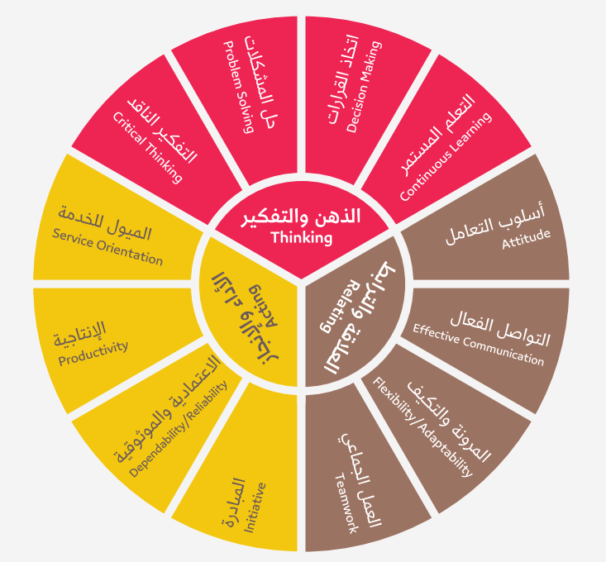
إدارة التحديات داخل فرق العمل.
الجدارات المهنية الأساسية
من يمتلك هذه المهارات هو الأجدر لقيادة الفريق
برنامج : قيادة مجموعات العمل 2025 أبو البراء، عادل الميلبي || https://asalmeelby.me

Slide 26

إدارة التحديات داخل فرق العمل.
نتائج
المهارات
مثلث القيادة
من يمتلك هذه المهارات هو الأجدر لقيادة الفريق
تحديات
علاقات
قيادة العمل - كيف يحقق القادة الجيدون نتائج مذهلة في العمل والإدارة ؟ - ثابت حجازي
برنامج : قيادة مجموعات العمل 2025 أبو البراء، عادل الميلبي || https://asalmeelby.me

Slide 27
إدارة التحديات داخل فرق العمل.
الدوافع:
الأعضاء يعتقدون أنهم قادرون على أداء عملهم.
يعلمون بأن مجهوداتهم تؤدي إلى نتيجة واضحة.
قيمة ما يحصلون عليه من إتمام أعمالهم.
3 قواعد لقيادة فريق عملك
العقبات (التحديات):
التوجيه.
وفر لهم ما يحتاجونه من ممكنات للعمل.
من يتعامل بشكل جيد مع هذه القواعد هو الأجدر لقيادة الفريق
المهام:
المهام الواضحة والقادرين عليها ابتعد وحفز.
المهام الغامضة تدخل، وضح، اقترب، ساند.
٣ قواعد لقيادة فريق عملك بنجاح - ثابت حجازي
برنامج : قيادة مجموعات العمل 2025 أبو البراء، عادل الميلبي || https://asalmeelby.me

Slide 28
برنامج: قيادة مجموعات العمل
لمدة يومين ||بواقع 10 ساعات
برنامج : قيادة مجموعات العمل 2025 أبو البراء، عادل الميلبي || https://asalmeelby.me

Slide 29

توزيع المهام وتعزيز التعاون بين أعضاء الفريق.
لا يمكن لأي قائد أن ينجح وحده.
نجاح الفريق يتطلب توزيعًا واضحاً وعادلًا ومنصفاً للمهام، قائماً على القدرات، مع خلق بيئة عمل تعاونية تعزز التفاهم والانتماء، وتقلل التحديات، وتزيد من الإنجاز الجماعي.
برنامج : قيادة مجموعات العمل 2025 أبو البراء، عادل الميلبي || https://asalmeelby.me

Slide 30

توزيع المهام وتعزيز التعاون بين أعضاء الفريق.
نقاش جماعي: من وجهة نظرك
لماذا يفشل بعض القادة في توزيع المهام؟
برنامج : قيادة مجموعات العمل 2025 أبو البراء، عادل الميلبي || https://asalmeelby.me

Slide 31
توزيع المهام وتعزيز التعاون بين أعضاء الفريق.
لماذا يفشل بعض القادة في توزيع المهام؟
التوزيع العشوائي.
تجاهل الفروق الفردية.
عدم المناقشة حول الأدوار.
الإصرار على المركزية المفرطة.
برنامج : قيادة مجموعات العمل 2025 أبو البراء، عادل الميلبي || https://asalmeelby.me

Slide 32
توزيع المهام وتعزيز التعاون بين أعضاء الفريق.
أسس توزيع المهام بفعالية | أدوات تسهّل التنظيم والتعاون
دراسة مهارات الفريق (باستبيان أو ملاحظة). | ورقة توزيع مهام أسبوعية.
وضوح الهدف النهائي لكل مهمة. | جدول تتبع المهام البسيط Excel – Google Sheet
ربط كل عضو بمهمة تناسب قدراته. | أدوات تواصل مرئي WhatsApp – Teams – Telegram.
ترك مساحة للمرونة والمبادرة. | أدوات مجانية للتعاون Trello – Notion – Microsoft Planner.
برنامج : قيادة مجموعات العمل 2025 أبو البراء، عادل الميلبي || https://asalmeelby.me

Slide 33
توزيع المهام وتعزيز التعاون بين أعضاء الفريق.
من أساليب تعزيز التعاون بين أعضاء الفريق
التقدير الجماعي للإنجازات.
تشجيع المساعدة المتبادلة بين أعضاء الفريق.
إشراك الفريق في التخطيط، وليس فقط في التنفيذ.
خلق جو من الشفافية والمشاركة لا المنافسة السلبية.
برنامج : قيادة مجموعات العمل 2025 أبو البراء، عادل الميلبي || https://asalmeelby.me

Slide 34
توزيع المهام وتعزيز التعاون بين أعضاء الفريق.
نشاط: برج التعاون
مع مجموعتك وبالأدوات المتوفرة الهدف بناء برج بحيث كل عضو يؤدي دوراً مختلفاً بالتنسيق بينكم؟
برنامج : قيادة مجموعات العمل 2025 أبو البراء، عادل الميلبي || https://asalmeelby.me

Slide 35
نماذج واستراتيجيات عملية لتوزيع المهام بين أعضاء الفريق
🎯 لماذا نستخدم نماذج واستراتيجيات توزيع المهام؟
لمنع الازدواجية والتداخل في الأدوار والمهام: تحديد واضح لمن يقوم بالمهمة.
لتحقيق العدالة والشفافية في التوزيع: يقلل الشعور بالتمييز أو الإجحاف داخل الفريق.
لزيادة الفاعلية والإنتاجية: كل شخص يؤدي مهمة تناسب قدراته ووقته.
لتسهيل المتابعة والتقييم: المهام المرتبطة بأشخاص محددين تُسهل قياس الأداء الفردي.
لتحفيز التعاون والثقة بين أعضاء الفريق: يعرف كل فرد دوره ويثق في أدوار الآخرين.
لتحسين اتخاذ القرار الجماعي: النماذج تفتح الباب لمشاركة متعددة ومراجعة واضحة للقرارات.
برنامج : قيادة مجموعات العمل 2025 أبو البراء، عادل الميلبي || https://asalmeelby.me

Slide 36
نماذج واستراتيجيات عملية لتوزيع المهام بين أعضاء الفريق
🌟 أبرز مميزات استخدام نماذج توزيع المهام في بيئة العمل
أثرها على الفريق | الميزة
يزيل الغموض في توزيع الأدوار والمهام | 🎯 الوضوح التنظيمي
توزيع الجهد والوقت بشكل متوازن | ⚙️ العمل بكفاءة ووقت أقل
توظيف نقاط القوة لدى كل عضو في الفريق | 💡 استخدام الإمكانات بذكاء
عندما يشعر الأعضاء أن دورهم محدد وله قيمة | 🤝 تعزيز الانتماء وروح الفريق
يسهل على القائد مراجعة ما تم تنفيذه ومتابعة الأداء | 📊 سهولة التقييم والتحسين
المهام تُنجز من قبل من هو مؤهل لها، فتكون النتائج أدق | 📈 رفع جودة النتائج
برنامج : قيادة مجموعات العمل 2025 أبو البراء، عادل الميلبي || https://asalmeelby.me

Slide 37
نماذج واستراتيجيات عملية لتوزيع المهام بين أعضاء الفريق
🌟 أشهر نماذج توزيع المهام في فرق العمل
🏢 البيئات المناسبة | 🔁 الاستخدام الشائع | 🏷️ مسمى الأدوار في النموذج | 🧠 الفكرة الأساسية | 💡 النموذج
المؤسسات الإدارية – المشاريع المعقدة | المشاريع – توزيع المهام – ضبط المسؤوليات | R: المنفذ A: المسؤول النهائي C: يُستشار I: يُبلّغ | تحديد دور كل شخص بدقة ضمن كل مهمة | RACI
الإدارات التنفيذية – فرق التخطيط والمتابعة | المشاريع طويلة الأمد – المهام ذات المخرجات الجماعية | M: المديرO: مالك المهمة C: يُستشار H: مساعد A: المعتمد النهائي | تطويرRACI لتحديد العلاقة بين الإشراف والتنفيذ والمساعدة | MOCHA
فرق العمل الإبداعية – التعليم – القيادة التشاركية | تكوين فرق متكاملة – بناء التوازن السلوكي | المنفذ – المبتكر – القائد – المتابع – المحفز – المساعد – الباحث – المتخصص – المراقب | توزيع المهام حسب أنماط الشخصية والسلوكيات داخل الفريق | Belbin Roles
التعليم – التطوير الوظيفي – الفرق المتنوعة | تدريب الفرق – التحليل المهاري – التوجيه الذاتي | (لا أدوار ثابتة – التوزيع حسب المهارة) | مطابقة المهام بقدرات ومهارات كل عضو | Skill-based Assignment
البرمجيات – التسويق – المشاريع المتغيرة | الفرق التقنية – فرق التطوير السريع | لا مسميات تقليدية – المهام تمر عبر مراحل: To Do / Doing / Done | عرض مرئي لتقدم المهام – كل عضو يسحب المهام حسب جاهزيته | Kanban / Scrum
برنامج : قيادة مجموعات العمل 2025 أبو البراء، عادل الميلبي || https://asalmeelby.me

Slide 38
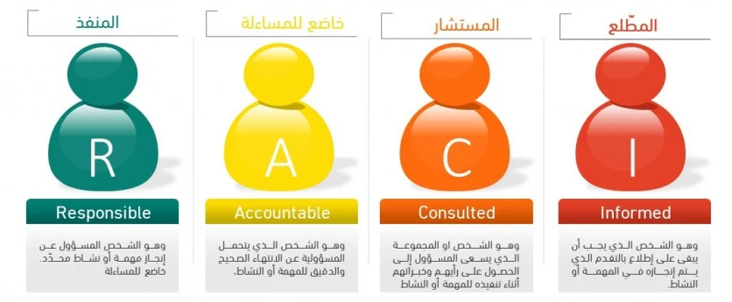
نماذج واستراتيجيات عملية لتوزيع المهام بين أعضاء الفريق
🌟 نموذج RACI نموذج عملي وليس نظرية علمية فلسفية، لكنه موثّق وفعال جدًا
Responsible المسؤول عن التنفيذ / Accountable المسؤول النهائي / Consulted يُستشار / Informed يُبلّغ
يُستخدم لتحديد المسؤوليات بوضوح داخل فرق العمل.
برنامج : قيادة مجموعات العمل 2025 أبو البراء، عادل الميلبي || https://asalmeelby.me

Slide 39
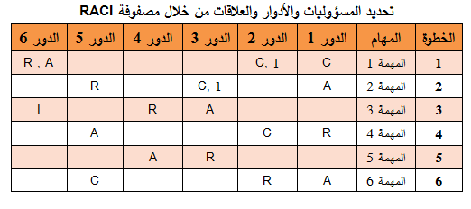
نماذج واستراتيجيات عملية لتوزيع المهام بين أعضاء الفريق
🌟 نموذج RACI نموذج عملي وليس نظرية علمية فلسفية، لكنه موثّق وفعال جدًا
Responsible المسؤول عن التنفيذ / Accountable المسؤول النهائي / Consulted يُستشار / Informed يُبلّغ
برنامج : قيادة مجموعات العمل 2025 أبو البراء، عادل الميلبي || https://asalmeelby.me

Slide 40
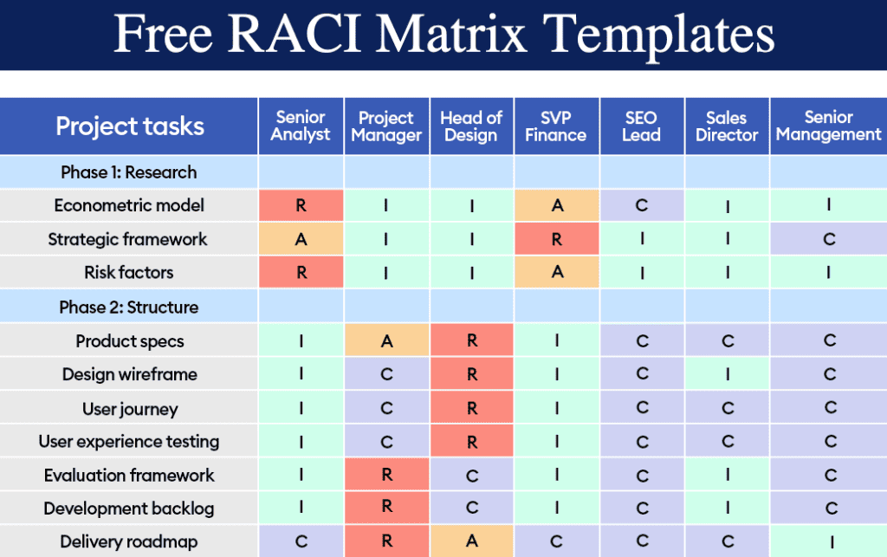
نماذج واستراتيجيات عملية لتوزيع المهام بين أعضاء الفريق
🌟 نموذج RACI نموذج عملي وليس نظرية علمية فلسفية، لكنه موثّق وفعال جدًا
Responsible المسؤول عن التنفيذ / Accountable المسؤول النهائي / Consulted يُستشار / Informed يُبلّغ
برنامج : قيادة مجموعات العمل 2025 أبو البراء، عادل الميلبي || https://asalmeelby.me

Slide 41
نماذج واستراتيجيات عملية لتوزيع المهام بين أعضاء الفريق
🌟 نموذج RACI نموذج عملي وليس نظرية علمية فلسفية، لكنه موثّق وفعال جدًا
🔧 كيف يُطبّق نموذج RACI؟
حدد المهام أو الأنشطة (مثلاً: تصميم خطة – مراجعة تقرير – رفع بيانات...).
اكتب أسماء أعضاء الفريق.
أنشئ جدولًا من المهام × الأعضاء.
حدد دور كل عضو في كل مهمة من الأربعة: R، A، C، I.
راجع الجدول وتأكد أنه لا توجد أدوار مزدوجة (A) لنفس المهمة، وأن كل مهمة لها شخص واحد على الأقل في (R)
برنامج : قيادة مجموعات العمل 2025 أبو البراء، عادل الميلبي || https://asalmeelby.me

Slide 42
نماذج واستراتيجيات عملية لتوزيع المهام بين أعضاء الفريق
🌟 نموذج RACI نموذج عملي وليس نظرية علمية فلسفية، لكنه موثّق وفعال جدًا
⚠️ أخطاء شائعة يجب تجنبها
إعطاء أكثر من شخص دور A في نفس المهمة يؤدي إلى فوضى.
ترك مهمة بدون R لا أحد ينفذها فعليًا.
المبالغة في المستشارين C يعطل القرار بالتشويش.
برنامج : قيادة مجموعات العمل 2025 أبو البراء، عادل الميلبي || https://asalmeelby.me

Slide 43
توزيع المهام وتعزيز التعاون بين أعضاء الفريق.
نقاش جماعي: بعد استنفاذ جميع وسائل التحفيز والعدالة في توزيع المهام برأيك كيف تقييم وتتابع ؟
برنامج : قيادة مجموعات العمل 2025 أبو البراء، عادل الميلبي || https://asalmeelby.me

Slide 44
برنامج: قيادة مجموعات العمل
لمدة يومين ||بواقع 10 ساعات
برنامج : قيادة مجموعات العمل 2025 أبو البراء، عادل الميلبي || https://asalmeelby.me

Slide 45

اتخاذ القرارات بناءً على البيانات ومؤشرات الأداء.
"القائد الناجح هو من يوازن بين الشغف والتحفيز، العدل في التوزيع، الاحتواء في التحديات، والحكمة في القرار. ولكن هذه الحكمة لا تأتي من التخمين، بل من النظر في البيانات، وقياس الأثر، والعودة للفريق بتطوير مستمر."
برنامج : قيادة مجموعات العمل 2025 أبو البراء، عادل الميلبي || https://asalmeelby.me

Slide 46
اتخاذ القرارات بناءً على البيانات ومؤشرات الأداء.
A- نعم
B- لا
استطلاع رأي: هل تتوفر قاعدة بيانات مكتملة في
فريق عملك ؟
برنامج : قيادة مجموعات العمل 2025 أبو البراء، عادل الميلبي || https://asalmeelby.me

Slide 47
اتخاذ القرارات بناءً على البيانات ومؤشرات الأداء.
A- نعم
B- لا
استطلاع رأي: هل تدرك فعلا كيف تقاس
مؤشرات أداء فريقك؟
برنامج : قيادة مجموعات العمل 2025 أبو البراء، عادل الميلبي || https://asalmeelby.me

Slide 48
اتخاذ القرارات بناءً على البيانات ومؤشرات الأداء.
📊 كيف يستفيد القائد من البيانات ومؤشرات الأداء؟
🔍ثانيًا: رصد الأداء وتحليل نقاط القوة والضعف
القائد يستطيع من خلال مؤشرات الأداء أن يعرف:
من الأعضاء الأكثر إنجازًا؟
ما المهام التي تتأخر باستمرار؟
هل هناك نمط متكرر في الأخطاء أو التحديات؟
✅ النتيجة: توجيه الدعم المناسب لكل عضو.
🎯أولًا: اتخاذ قرارات دقيقة وموضوعية
القائد الذي يعتمد على البيانات لا يتخذ قرارات بناءً على الانطباع أو المجاملة.
مثلًا: بدل أن يقول "فلان متهاون"، يعتمد على أرقام الحضور أو إنجاز المهام.
✅ النتيجة: العدالة – الثقة – تقليل التوتر في الفريق.
برنامج : قيادة مجموعات العمل 2025 أبو البراء، عادل الميلبي || https://asalmeelby.me

Slide 49
اتخاذ القرارات بناءً على البيانات ومؤشرات الأداء.
📊 كيف يستفيد القائد من البيانات ومؤشرات الأداء؟
💡 رابعًا: تحفيز الفريق من خلال الأرقام
عرض التقدم بالأرقام يحفّز الفريق مثل:
"حققنا 90% من الهدف هذا الأسبوع"
"انخفضت الشكاوى بنسبة 30% بعد المبادرة"
كما يمكن استخدام المؤشرات لإبراز الإنجاز الفردي أيضًا.
✅ النتيجة: خلق بيئة تقدير وتحفيز مبنية على أداء حقيقي.
📈 ثالثًا: تحسين التخطيط وتوزيع المهام
من خلال متابعة الأداء الماضي، يمكن للقائد:
تعديل الجداول الزمنية بناءً على قدرات الفريق.
توزيع المهام حسب الإنجاز الفعلي وليس فقط النظري.
✅ النتيجة: استغلال أمثل للموارد وتحقيق الأهداف بكفاءة.
برنامج : قيادة مجموعات العمل 2025 أبو البراء، عادل الميلبي || https://asalmeelby.me

Slide 50
اتخاذ القرارات بناءً على البيانات ومؤشرات الأداء.
📊 كيف يستفيد القائد من البيانات ومؤشرات الأداء؟
📋 سادسًا: قياس أثر المبادرات والبرامج
هل أثّرت ورشة العمل في تحسين الأداء؟
هل خفّت نسبة الغياب بعد تغيير الجدول؟
هل زادت رضا الفريق بعد إعادة توزيع المهام؟
✅ القائد يستطيع تقييم الأثر لا مجرد "الشعور".
🤝 خامسًا: دعم التواصل الشفاف داخل الفريق
عندما تُعرض البيانات على الفريق، يُصبح النقاش موضوعيًا.
الخلاف يتحول إلى "كيف نُحسن هذا الرقم؟" وليس "من السبب؟"
✅ النتيجة: تعزيز روح الفريق وحل المشكلات بدون اتهام شخصي.
برنامج : قيادة مجموعات العمل 2025 أبو البراء، عادل الميلبي || https://asalmeelby.me

Slide 51

اتخاذ القرارات بناءً على البيانات ومؤشرات الأداء.
القائد الفطن لا يراقب الفريق، بل يقرأ أرقامهم ويفهمها ويتحدث إليهم من خلالها.
البيانات ليست أداة رقابة، بل أداة تحسين وتوجيه وتحفيز إذا أُحسن استخدامها.
برنامج : قيادة مجموعات العمل 2025 أبو البراء، عادل الميلبي || https://asalmeelby.me

Slide 52

اتخاذ القرارات بناءً على البيانات ومؤشرات الأداء.
كقائد لفريق عمل كيف يجب أن تتعامل مع كل من:
الاختلاف والخلاف في بيئة العمل؟
برنامج : قيادة مجموعات العمل 2025 أبو البراء، عادل الميلبي || https://asalmeelby.me

Slide 53

اتخاذ القرارات بناءً على البيانات ومؤشرات الأداء.
الاختلاف صحي إذا أُدير بحكمة،
والخلاف ضار إذا تُرك بلا إصلاح.
والقائد لا يخاف من الآراء المختلفة،
لكنه لا يتسامح مع التوتر الذي يعطل الفريق.
برنامج : قيادة مجموعات العمل 2025 أبو البراء، عادل الميلبي || https://asalmeelby.me

Slide 54

اتخاذ القرارات بناءً على البيانات ومؤشرات الأداء.
برنامج : قيادة مجموعات العمل 2025 أبو البراء، عادل الميلبي || https://asalmeelby.me

Slide 55
اتخاذ القرارات بناءً على البيانات ومؤشرات الأداء.
"القائد الحقيقي هو من يجمع بين عمق المعرفة، ونضج الخبرة، وسمو الأخلاق، وحُسن التأثير؛ يتقن مهارات متعددة، ويُلهم من حوله نحو الإنجاز، ويواصل تطوير ذاته، لأنه يدرك أن القيادة ليست امتيازًا، بل مسؤولية تُبنى بالعلم وتُثمر بالأخلاق."
برنامج : قيادة مجموعات العمل 2025 أبو البراء، عادل الميلبي || https://asalmeelby.me

Slide 56
برنامج: قيادة مجموعات العمل
لمدة يومين ||بواقع 10 ساعات
برنامج : قيادة مجموعات العمل 2025 أبو البراء، عادل الميلبي || https://asalmeelby.me

Slide 57
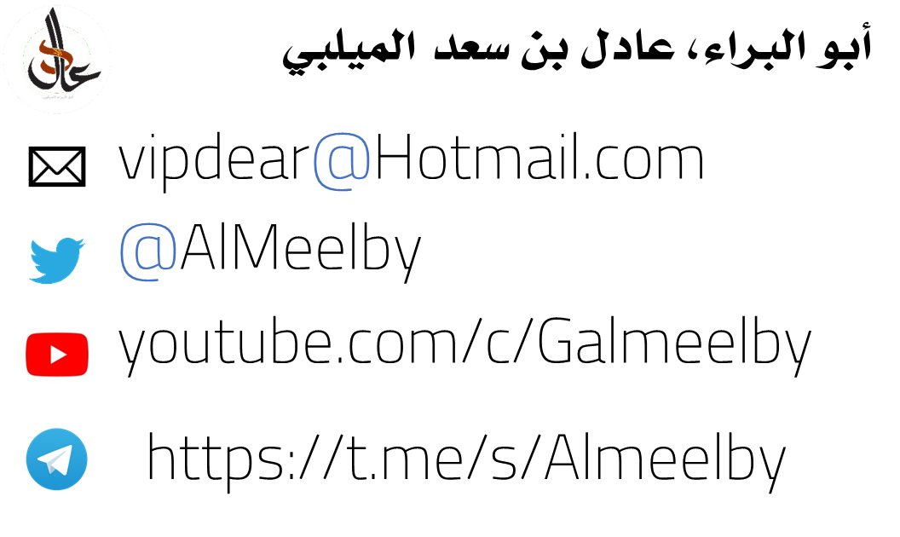
كل الشكر والتقدير دمتم بحفظ الكريم
برنامج : قيادة مجموعات العمل 2025 أبو البراء، عادل الميلبي || https://asalmeelby.me

